Slide 1
프로그래밍을 이용한 문제 해결 3일차 – 그래프와 트리
강영민
동명대학교 게임공학과
창의적 소프트웨어 융합 전문 인력 양성 사업단
2016년 1월 – 소프트웨어 역량 강화 프로그램

Slide 2
힙(heap)
힙 순서 속성(Heap Order Property)을 만족하는 완전 이진 트리
힙 순서 속성 : 트리 내의 모든 노드가 부모 노드보다 커야 한다는 규칙
“힙에서 가장 작은 데이터를 갖는 노드는 루트 노드이다.”

Slide 3
힙: 삽입(insert)
삽입 연산
힙의 가장 최고 깊이, 최 우측에 새 노드를 추가한다. 물론 이 때 힙은 완전 이진 트리를 유지하도록 해야 한다.
삽입한 노드를 부모 노드와 비교한다. 삽입한 노드가 부모 노드보다 크면 제 위치에 삽입된 것이므로 연산을 종료한다. 하지만 부모 노드보다 작으면 다음 단계를 진행한다.
삽입한 노드가 부모 노드보다 작으면 부모 노드와 삽입한 노드의 위치를 서로 바꾼다. 바꾸고 나면 단계 2.를 다시 진행한다.

Slide 4
힙: 삽입(insert)
삽입 연산의 예

Slide 5
힙 – 삭제(delete)
최소값 삭제 연산
루트 노드가 최소값 노드. 따라서 루트 노드를 삭제한 후 힙 순서 속성을 유지시키는 것이 삭제 연산의 관건.
힙의 루트에 최고 깊이, 최 우측에 있던 노드를 루트 노드로 옮겨온다. 이 때 힙의 힙 순서 속성이 파괴된다. 이를 복원하기 위한 작업을 다음 단계에서부터 시작한다.
옮겨온 노드의 양쪽 자식을 비교하여 작은 쪽 자식과 위치 교환을 한다. 힙 순서 속성이 지켜지려면 부모 노드는 양족 자식보다 작은 값을 가져야 하기 때문이다.
옮겨온 노드가 더 이상 자식이 없는 잎노드가 되거나 양쪽 자식보다 작은 값을 갖는 경우에는 삭제 연산을 종료한다. 그렇지 않은 경우에는 단계 2를 반복한다.

Slide 6
힙 – 삭제(delete)
최소값 삭제 연산의 예

Slide 7
힙 – 배열을 이용한 구현
배열을 이용한 힙의 구현 (힙은 완전 이진 트리)
깊이 0의 노드는 배열의 0번 요소에 저장.
깊이 1의 노드(모두 2개)는 배열의 1~2번 요소에 저장.
깊이 2의 노드(모두 4개)는 배열의 3~6번 요소에 저장.
“깊이 n의 노드(2^{n}개)는 배열의 2^{n}+1 ~ 2^{n+1} –2 번 요소에 저장.”

Slide 8
트리 기초 다지기
트리 : 나무를 닮은 자료구조.
뿌리, 가지, 잎으로 이루어져 있다.
운영체제의 파일 시스템, DOM(Document Object Model), 검색 엔진, 데이터 베이스, 컴파일러 등 활용분야가 다양한 자료 구조.

Slide 9
트리 기초 다지기
트리의 구조

Slide 10
트리 기초 다지기
부모와 자식, 그리고 형제
B는 C와 D의 부모(Parent)이고, C와 D는 B의 자식(Children)
C와 D는 형제(Sibling)

Slide 11
01. 트리 기초 다지기
경로(Path)
“B, D, F”는 B에서 F까지의 경로

Slide 12
01. 트리 기초 다지기
깊이(Depth)
루트 노드에서 해당 노드까지의 경로의 길이
레벨(Level)은 같은 깊이를 가지는 노드의 집합을 일컫는 말
높이(Height)는 “가장 깊은 곳”에 있는 잎 노드까지의 깊이

Slide 13
트리 기초 다지기
차수(Degree)
자식 노드의 개수
트리의 차수는 트리 내에 있는 노드들 가운데 자식 노드가 가장 많은 노드의 차수를 말함

Slide 14
트리 기초 다지기
트리의 표현
중첩된 괄호
중첩된 집합
들여쓰기

Slide 15
트리 기초 다지기
노드 표현하기
N-Link 표현법
왼쪽 자식-오른쪽 형제 표현법

Slide 16
이진 트리
모든 노드가 최대 “2 개”의 자식을 가질 수 있는 트리

Slide 17
이진 트리
포화 이진 트리Full Binary Tree)
모든 노드가 대대손손이 자식을 둘씩 가지고 있는 이진 트리
완전 이진 트리
잎 노드들이 트리의 왼쪽부터 차곡차곡 채워진 트리

Slide 18
이진 트리
높이 균형 트리(Height Balanced Tree)
루트 노드를 기준으로 왼쪽 하위 트리와 오른쪽 하위 트리의 높이가 1 이상 차이 나지 않는 이진 트리

Slide 19
이진 트리
완전 높이 균형 트리
루트 노드를 기준으로 왼쪽 하위 트리와 오른쪽 하위 트리의 높이가 같은 이진 트리

Slide 20
그래프를 소개합니다
라인하르트 오일러가 “쾨니히스베르크의 7개의 다리 문제”를 풀기 위해 고안해 낸 수학적 도구.
7개의 다리를 간선(Edge)로, 4개의 육지를 정점(Vertex)로 표현.

Slide 21
그래프를 소개합니다
그래프는 “정점의 모음”과 이 정점을 잇는 “간선의 모음” 간의 결합
“정점의 집합을 V, 간선의 집합을 E, 그리고 그래프를 G라고 했을 때,
G = (V, E)이다.”

Slide 22
그래프를 소개합니다
인접(Adjacent)
간선으로 연결되어 있는 두 정점을 일컫는 말. “이웃 관계”에 있다고 표현하기도 한다.
경로(Path)
위 그래프에서 정점 A에서 정점 C까지의 경로는 A-B-C 와 A-D-C, A-E-B-C 등이 있다. A-B-C, A-D-C 경로의 길이는 2, A-E-B-C의 길이는 3이다.
(A, B), (A, D), (A, E), (B, C), (B, E), (C, D)가 서로 이웃 관계

Slide 23
그래프를 소개합니다
간선이 방향성을 가지면 그래프는 다음과 같은 방향성 그래프(Directed Graph)가 되고, 반대로 간선에 방향성이 없으면 무방향성 그래프(Undirected Graph)

Slide 24
그래프를 어떻게 표현할 것인가?
그래프는 정점의 집합과 간선의 집합의 결합
그래프의 표현 문제는 “간선, 즉 정점과 정점의 인접 관계를 어떻게 나타내는가?”의 문제로 귀결
행렬을 이용하는 방식
인접 행렬(Adjacency Matrix)
리스트를 이용하는 방식
인접 리스트(Adjacency List)

Slide 25
그래프: 인접 행렬 표현
인접 행렬 : 정점끼리의 인접 관계를 나타내는 행렬
그래프의 정점의 수를 N이라고 한다면, 크기의 행렬을 만들어 행렬의 각 원소를 한 정점과 또 다른 정점이 인접해 있는 경우(즉, 정점 사이에 간선이 존재하는 경우)에는 1로 표시하고, 인접해 있지 않은 경우에는 0으로 표시

Slide 26
그래프: 연결 리스트 표현
그래프 내의 각 정점의 인접 관계를 표현하는 리스트
정점 | 인접 정점
1 | 2, 3, 4, 5
2 | 1, 3, 5
3 | 1, 2
4 | 1, 5
5 | 1, 2, 4

Slide 27
그래프 순회: 그래프를 따라 산책
어떻게 하면 아래의 그래프에서 모든 정점을 방문할 수 있을까?

Slide 28
그래프 순회
깊이 우선 탐색(Depth First Search)
“더 나아갈 길이 보이지 않을 때까지 깊이 들어간다.”
시작 정점을 밟은 후 이 정점을 “방문했음”으로 표시합니다.
그리고 이 정점과 이웃하고 있는 정점(즉, 인접 정점) 중에 아직 방문하지 않은 곳을 선택하여 이를 시작 정점으로 삼아 다시 깊이 우선 탐색을 시작합니다. 그러니까 단계 1)을 다시 하는 겁니다.
정점에 더 이상 방문하지 않은 인접 정점이 없으면 이전 정점으로 돌아가서 단계 2)를 수행합니다.
이전 정점으로 돌아가도 더 이상 방문할 이웃이 없다면 그래프의 모든 정점을 모두 방문했다는 뜻입니다. 이제 탐색을 종료합니다.

Slide 29
그래프 순회
깊이 우선 탐색의 예

Slide 30
그래프 순회
너비 우선 탐색(Breadth First Search)
“꼼꼼하게 좌우를 살피며 다니자.”
시작 정점을 “방문했음”으로 표시하고 큐에 삽입(Enqueue)합니다.
큐로부터 정점을 제거(Dequeue)합니다. 제거한 정점이 이웃하고있는 인접 정점 중 아직 방문하지 않은 곳들을 “방문했음”으로 표시하고 큐에 삽입합니다.
큐가 비게 되면 탐색이 끝난 것입니다. 따라서 큐가 빌 때까지 2의 과정을 반복합니다.

Slide 31
그래프 순회: 너비 우선 탐색

Slide 32
최소 신장 트리
최소 신장 트리
간선에 “가중치(Weight)” 속성을 부여
각 간선이 갖고 있는 가중치의 합이 최소가 되는 신장 트리

Slide 33
최소 신장 트리
프림 알고리즘(Prim’s Algorithm)
그래프와 최소 신장 트리를 준비합니다. 물론 이 때의 최소 신장 트리는 노드가 하나도 없는 상태입니다.
그래프에서 임의의 정점을 시작 정점으로 선택하여 최소 신장 트리의 루트 노드로 삽입합니다.
최소 신장 트리에 삽입되어 있는 정점들과 이 정점들의 모든 인접 정점 사이에 있는 간선의 가중치를 조사합니다. 간선 중에 가장 가중치가 작은 것을 골라 이 간선에 연결되어 있는 인접 정점을 최소 신장 트리에 삽입합니다. 단, 새로 삽입되는 정점은 최소 신장 트리에 삽입되어 있는 기존의 노드들과 사이클을 형성해서는 안됩니다.
3)의 과정을 반복하다가 최소 신장 트리가 그래프의 모든 정점을 연결하게 되면 알고리즘을 종료합니다.

Slide 34
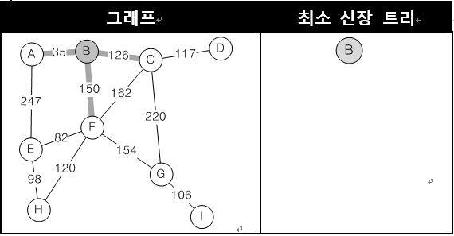
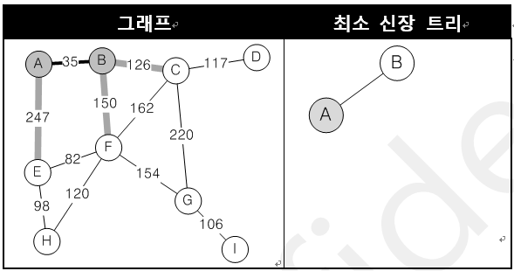
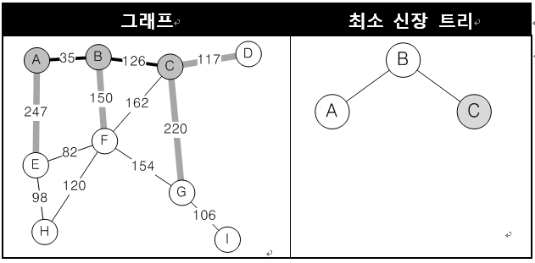
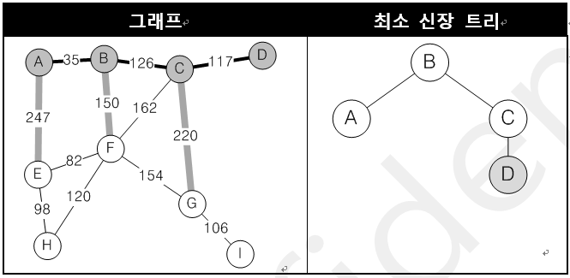
최소 신장 트리: 프림
프림 알고리즘의 예 (1~4)

Slide 35
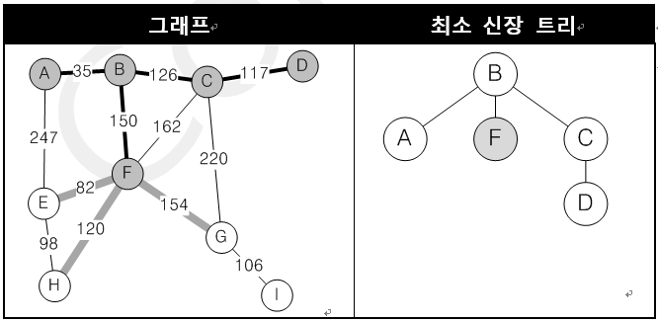
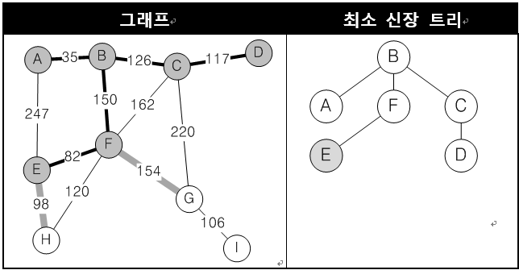
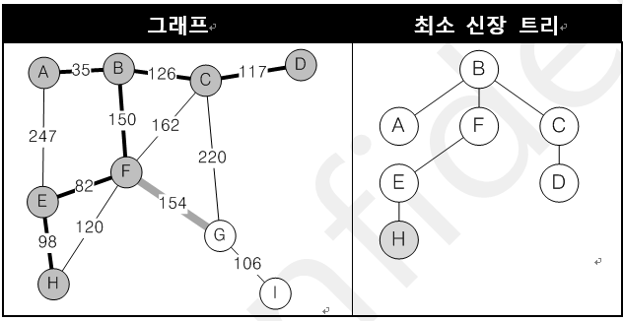
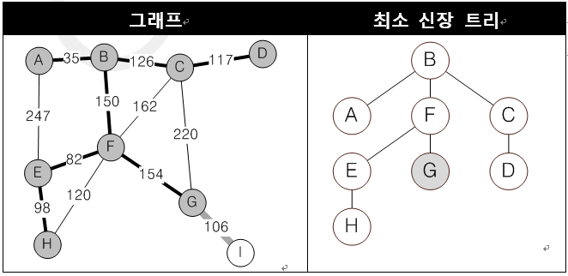
최소 신장 트리: 프림

Slide 36
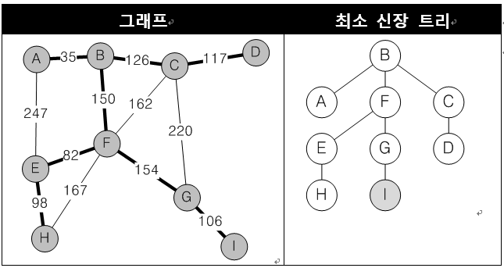
최소 신장 트리: 프림

Slide 37
최소 신장 트리: 크루스칼
크루스칼 알고리즘
크루스칼 알고리즘의 예 : 간선의 오름차순 목록
그래프 내의 모든 간선을 가중치의 오름차순으로 목록을 만듭니다.
1)에서 만든 간선의 목록을 차례대로 순회하면서 간선을 최소 신장 트리에 추가합니다. 단, 이때 추가된 간선으로 인해 최소 신장 트리 내에 사이클이 형성되면 안됩니다
A - B : 35
E - F : 82
E - H : 98
G - I : 106
C - D : 117
F - H : 120
B - C : 126
B - F : 150
F - G : 154
C - F : 162
C - G : 220
A - E : 247

Slide 38
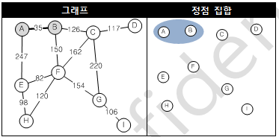
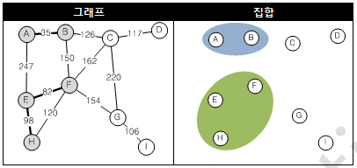
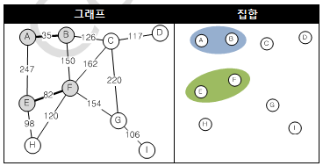
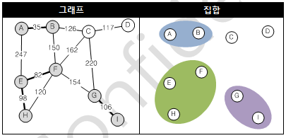
최소 신장 트리: 크루스칼

Slide 39
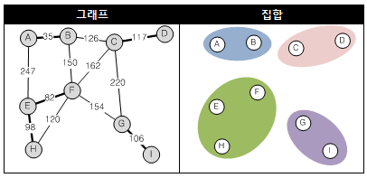
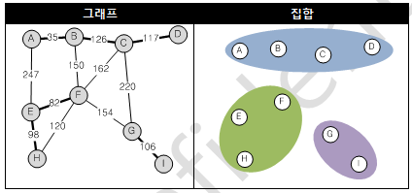
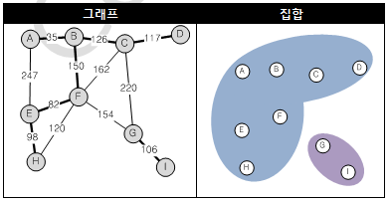
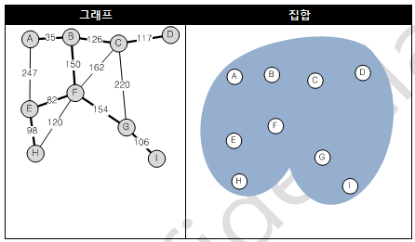
최소 신장 트리: 크루스칼

Slide 40
최단 경로 탐색
그래프 내의 한 정점에서 다른 정점으로 이동할 때 가중치 합이 최소값이 되도록 만드는 경로를 찾는 알고리즘
다익스트라 알고리즘
최소 신장 트리 알고리즘인 프림 알고리즘과 유사.
프림 알고리즘이 단순히 간선의 길이를 이용해 어떤 간선을 먼저 연결할지를 결정하는데 반해, 다익스트라 알고리즘은 “경로의 길이”를 감안해서 간선을 연결한다

Slide 41
최단 경로 탐색
다익스트라 알고리즘
각 정점 위에 시작점으로부터 자신에게 이르는 경로의 길이를 저장할 곳을 준비하고 모든 정점 위에 있는 경로의 길이를 ∞(무한대)로 초기화.
시작 정점의 경로 길이를 0으로 초기화하고(시작 정점에서 시작정점까지의 거리는 0이기 때문) 최단 경로에 추가합니다.
최단 경로에 새로 추가된 정점의 인접 정점들에 대해 경로 길이를 갱신하고 이들을 최단 경로에 추가합니다. 만약 추가하려는 인접 정점이 이미 최단 경로 안에 존재한다면 갱신되기 이전의 경로 길이가 새로운 경로의 길이보다 더 큰 경우에 한해, 다른 선행 정점을 지나던 기존의 경로를 현재 정점을 경유하도록 수정합니다.
그래프 내의 모든 정점이 최단 경로에 소속될 때까지 3) 과정을 반복합니다.

Slide 42
최단 경로 탐색

